Slide 1
/*Introduccion POO*/
Adrian E Mondragon Garcia
MSDN Community Staff | MCTS

Slide 2

Temario
¿Qué es la POO?
Lógica de programación
Conocimiento del Framework
Introducción al ID de desarrollo de .NET (Visual Studio)
C# y su potencial dentro de la programación

Slide 3
P.O.O.
Definición:
“Es un paradigma de programación que utiliza objetos para diseñar aplicaciones y programas”.
Para poder aplicar este paradigma* es necesario pensar en objetos como lo haríamos en la vida real.
Cuando definimos las características y la funcionalidad de un objeto en realidad lo que estamos haciendo es programar una CLASE.
Por lo tanto; “Las CLASES son declaraciones de objetos”.
* Un paradigma en un patrón, modelo o una ley sostenida en bases científicas.

Slide 4
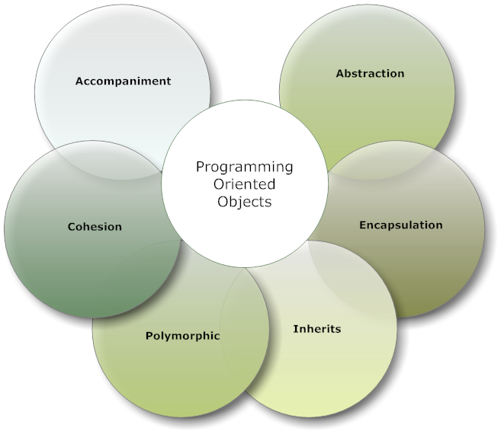
Para poder considerar un desarrollo como orientado a objetos se debe cumplir con las siguientes características.V

Slide 5
Caracteristicas
Características:
Abstracción:
Expresa las características esenciales de un objeto, las cuales distinguen al objeto de los demás, manejo de atomicidad de objetos.
Herencia:
Es una propiedad que permite que los objetos sean creados a partir de otros ya existentes, obteniendo características (métodos y atributos) similares.
Polimorfismo:
Es la capacidad que tienen los objetos de una clase de responder al mismo mensaje o evento en función de los parámetros utilizados durante su invocación. Existen dos tipos; Dinámico y estático.
Cohesión:
Es una medida de la especialización con la que cuenta un objeto dentro de un sistema, entre mas alta sea esta, es mejor.

Slide 6
Acoplamiento:
Es el grado de dependencia que tiene una unidad de software con otra. Nuestro objetivo al programar o diseñar debe ser el de tener un acoplamiento lo más bajo posible entre dos unidades de software cualesquiera
Encapsulamiento:
Ocultamiento de los datos miembro de un objeto, de manera que sólo se puede cambiar mediante las operaciones definidas para ese objeto.
Ley de Demeter

Slide 7
Ley de Demeter
Un método de un objeto debe invocar sólo los métodos de los siguientes tipos de objetos:
Las operaciones propias del objeto.
Los objetos que tenga asociados o sean atributos del objeto.
Los objetos que recibe como parámetro la operación.
Los objetos que cree la operación.

Slide 8
La Ley de Demeter se formuló originalmente como una regla de estilo para el diseño de sistemas orientados a objetos.
En resumen
“Only talk to your immediate friends”
(Texto original)

Slide 9
Detallando un poco más, quiere decir que para un método m de una clase o sólo deberían invocarse métodos de estos tipos de objetos:
-del propio objeto o
-de los parámetros que recibe el propio método m
-de cualquier objeto que instancie el propio método m
-de cualquier atributo de o
Notes:
Detallando un poco más, quiere decir que para un método m de una clase o sólo deberían invocarse métodos de estos tipos de objetos:
-del propio objeto o
-de los parámetros que recibe el propio método m
-de cualquier objeto que instancie el propio método m
-de cualquier atributo de o

Slide 10
Esquematización de la
programación orientada a objetos

Slide 11
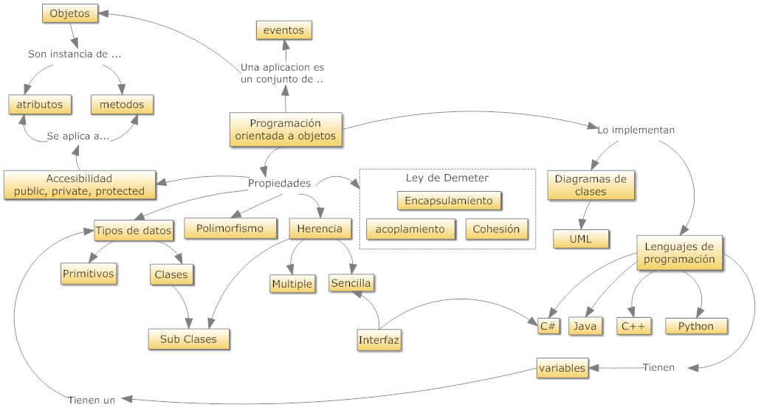

Slide 12
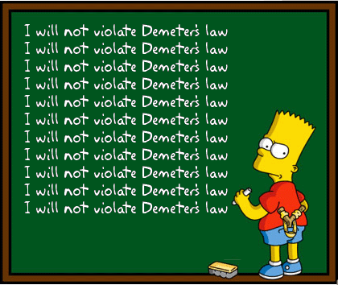

Slide 13
Lógica de programación

Slide 14
Lógica de programación
Toda persona que pretenda construir un programa que de solución a determinada problemática, se enfrenta con dos grandes tareas.

Slide 15

La primera es el QUÉ, es decir, qué acciones debe realizar para poder resolver el problemas al cual se está enfrentando y el cual se realiza con “papel y lápiz”, como parte del trabajo de mesa previo a toda actividad de programación.

Slide 16

La segunda es el CÓMO, o sea, de qué instrucciones se va a valer para escribir el código que realice las acciones determinadas en el QUÉ, las cuales están determinadas por el lenguaje seleccionado.

Slide 17

La programación lógica
Para desarrollar un programa primeramente debes identificar cual es su finalidad y que procesos intervienen en su solución.

Slide 18
y por último, podrás codificar todos los procesos en un lenguaje de programación, el cual al ser traducido al lenguaje máquina (conjunto de sentencias o instrucciones específicas entendibles por la computadora) nos permitirá lograr nuestro objetivo, que podría ser la sistematización del proceso de entrada y salida de un estacionamiento, la administración de un hotel, el registro de mensajería, etc.

Slide 19
En la vida diaria cada uno de nosotros diseña y realiza algoritmos para solucionar los problemas cotidianos, es así que al levantarnos de la cama ya tenemos en la mente una serie de pasos que debemos seguir para llegar al sitio de estudio o al sitio de trabajo. Una vez en el sitio de estudio, tenemos en nuestra mente una serie de tareas que debemos realizar en unos horarios ya definidos.

Slide 20


Conclusión:
Un algoritmo nos debe proporcionar la lógica necesaria para solucionar un problema no para agravarlo

Slide 21
Introducción al Framework 3.5

Slide 22

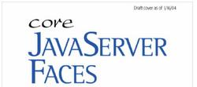




¿Qué es un framework?
El concepto framework se emplea en muchos ámbitos del desarrollo de sistemas software, no solo en el ámbito de aplicaciones Web. Podemos encontrar frameworks para el desarrollo de aplicaciones médicas, de visión por computador, para el desarrollo de juegos, y para cualquier ámbito que pueda ocurrírsenos.

Slide 23
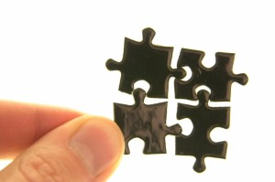
En general, con el término framework, nos estamos refiriendo a una estructura software compuesta de componentes personalizables e intercambiables para el desarrollo de una aplicación. En otras palabras, un framework se puede considerar como una aplicación genérica incompleta y configurable a la que podemos añadirle las últimas piezas para construir una aplicación concreta.

Slide 24
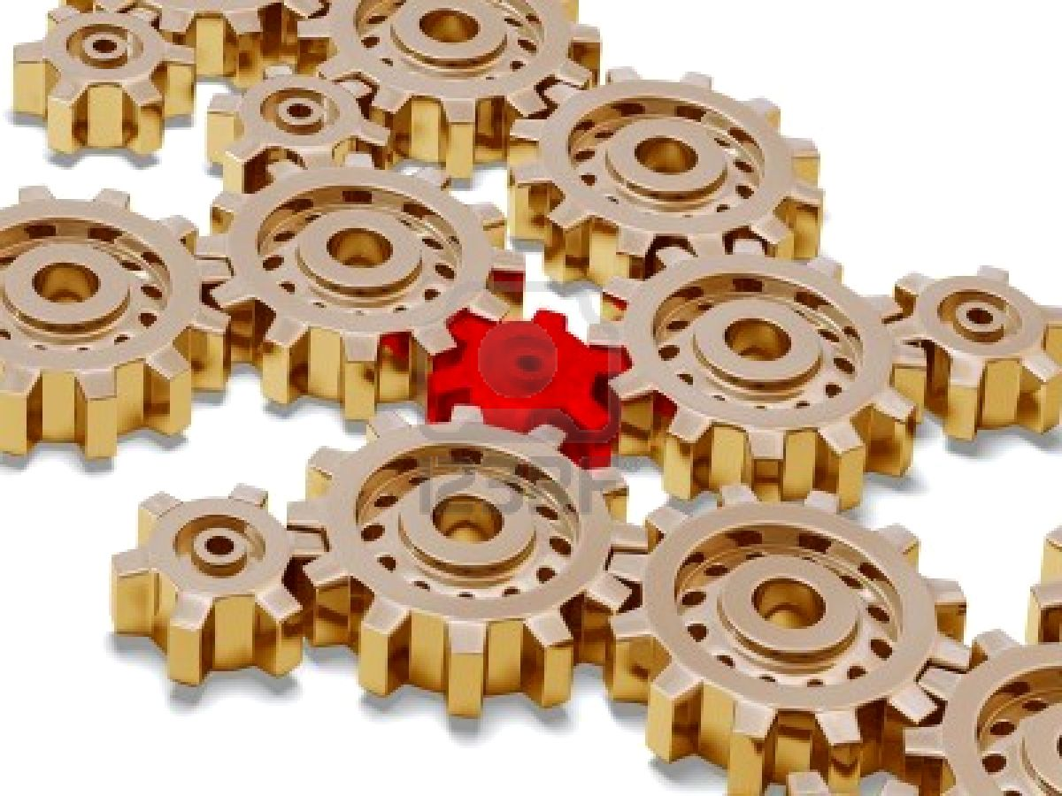
Los objetivos principales que persigue un framework son: acelerar el proceso de desarrollo, reutilizar código ya existente y promover buenas prácticas de desarrollo como el uso de patrones y manejo de arquitecturas.

Slide 25
